Slide 1
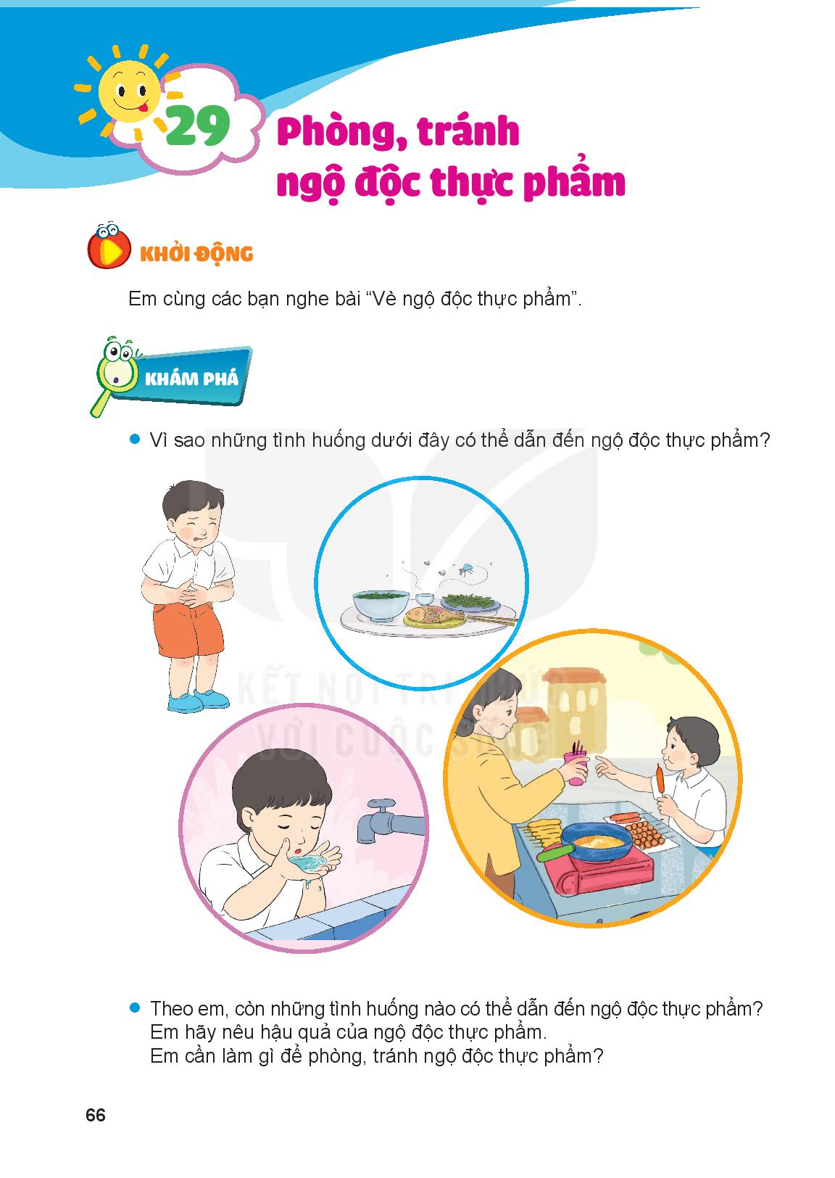
CHÀO MỪNG CÁC CON ĐẾN VỚI TIẾT HỌC
Đạo đức lớp 1

Slide 2
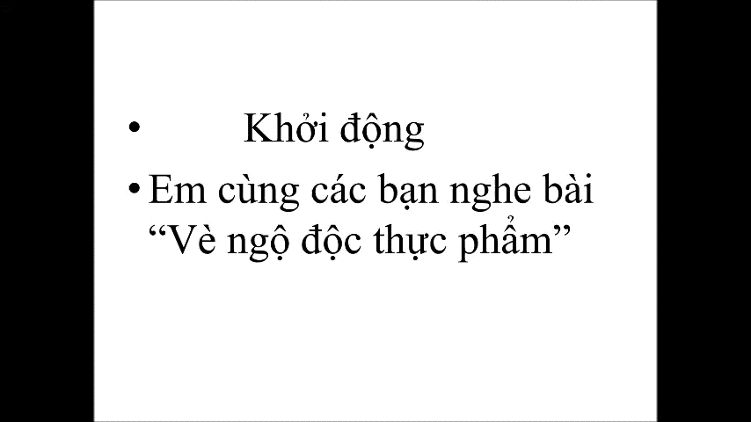

Slide 4
